Slide 1
1주차 멘토링(HTML)
01-1
멘토링 Point 제도
01-2
HTML 태그정리 및 역할 설명
01-3
복습 및 실습

Slide 2
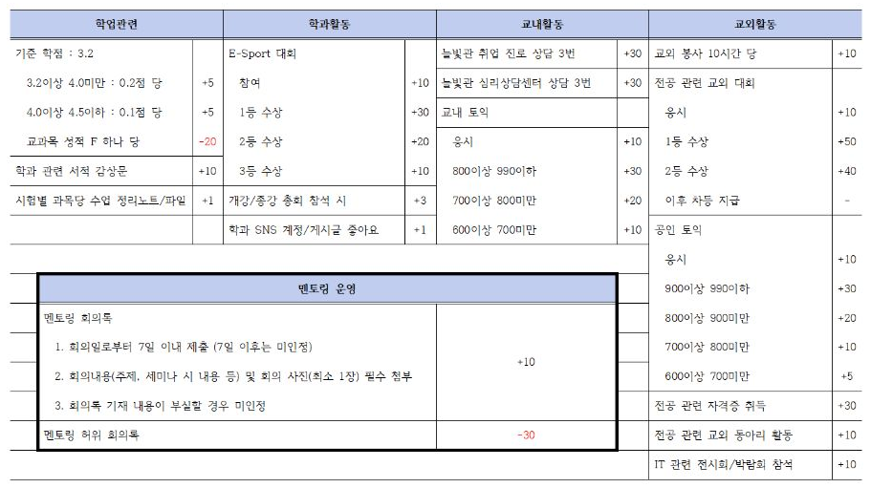
멘토링 Ponint 제도
01-1

Slide 3
01-2
HTML 태그정리
태그에 관한 기본상식
태그는 소문자로 쓴다. 예) <img src="maltese.jpg">
여는 태그와 닫는 태그를 정확히 입력한다. (닫는 태그가 없는 태그도 있음)
적당하게 들여쓴다.
태그는 속성과 함께 사용된다. 예) <img src="maltese.jpg" width="150" height="160">
인코딩 방식은 utf-8로 한다. (utf-8로 해야 한글 인식이 가능함) 예) <meta charset="utf-8">

Slide 4
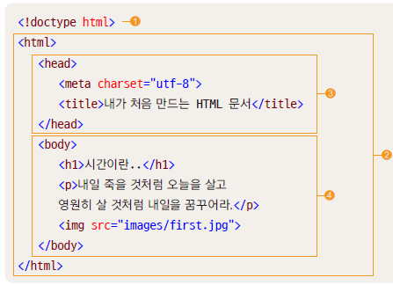
01-2
HTML 태그정리
HTML 기본 태그
✓ <html> ~ </html> : HTML의 시작과 끝을 알리는 태그
✓ <head> ~ </head> : HTML 문서의 머릿말이라고 할 수 있음
✓ <body> ~ </body> : 본문의 시작을 알림(실제로 웹 브라우저 화면에 나타날 내용)
✓ <title> ~ </title> : 브라우저의 제목 표시줄에 표시되는 내용 <title> 문서 제목 </title>
✓ <meta> 태그 : 문자 인코딩 방법 및 문서의 키워드와 요약 정보를 지정 <meta charset="utf-8">

Slide 5
01-2
HTML 태그정리
HTML 기본 태그
✓ <br> : (강제)줄 바꿀 위치에 사용, 닫는 태그가 없음
✓ <nobr> ~ </nobr> : 줄 바꿈 금지 태그(긴 문장이나 텍스트를 창 크기에 따라 자동 줄바꿈 되지 않게 함)
✓ <h1> 제목 </hn> : 각 웹 콘텐츠 영역에서 제목을 표시할 때 사용하는 태그
☞ h1 > h2 > h3 > h4 > h5 > h6
✓ <font> ~ </font> : 폰트에 속성을 부여한다는 시작을 알린다.
✓ <a href=" "> : 객체에 하이퍼링크 속성을 부여하며 클릭 시 정의된 주소로 페이지가 이동함

Slide 6
01-2
HTML 태그정리
body 태그 속성
✓ <body bgcolor="배경색명 or 16진수 코드 값"> : 문서의 배경색 설정 (기본 값은 white)
✓ <body background="이미지 파일명"> : 문서의 배경 이미지 설정
✓ <body text="색상명 or 16진수 코드 값"> : 글자색상 지정 (기본 값은 black)
✓ <body link="글자색" vlink="링크 방문 후 글자색" alink="클릭했을 때 글자색">
☞ link는 링크로 설정된 글자색, vlink는 링크를 방문한 후 글자색, alink는 링크를 클릭했을 때 글자색
✓ <body leftmargin="숫자", topmargin="숫자", rightmargin="숫자">
☞ 여백 조절 속성
☞ topmargin : 위쪽 여백, rightmargin : 오른쪽 여백, bottomargin : 밑쪽 여백, lefrmargin : 왼쪽 여백

Slide 7
01-2
HTML 태그정리
hn 태그와 font 태그 속성
✓ <hn align="left or center or right"> : 텍스트 위치를 지정함
✓ <font size="숫자"> : 텍스트 크기를 지정함
✓ <font color="색상명"> : 텍스트의 색상을 지정함
✓ <font face="글꼴명"> : 텍스트의 글꼴을 지정함
✓ <font size="6" color="#ff0000" face="휴먼옛체">
☞ 글자크기 6인 텍스트를 빨간색으로 색지정을 하고 글꼴은 휴먼옛체로 함
✓ <font size="5" color="green" face="궁서체">
☞ 글자크기 6인 텍스트를 녹색으로 색지정을 하고 글꼴은 궁서체로 함

Slide 8
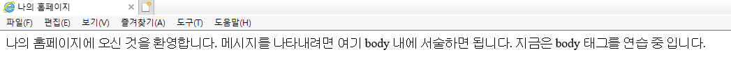
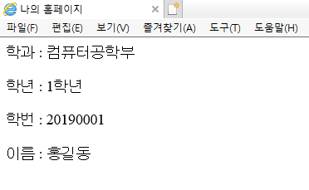
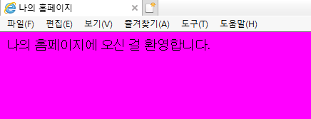
01-3
복습 및 실습
배경색 #ff00ff사용

Slide 9
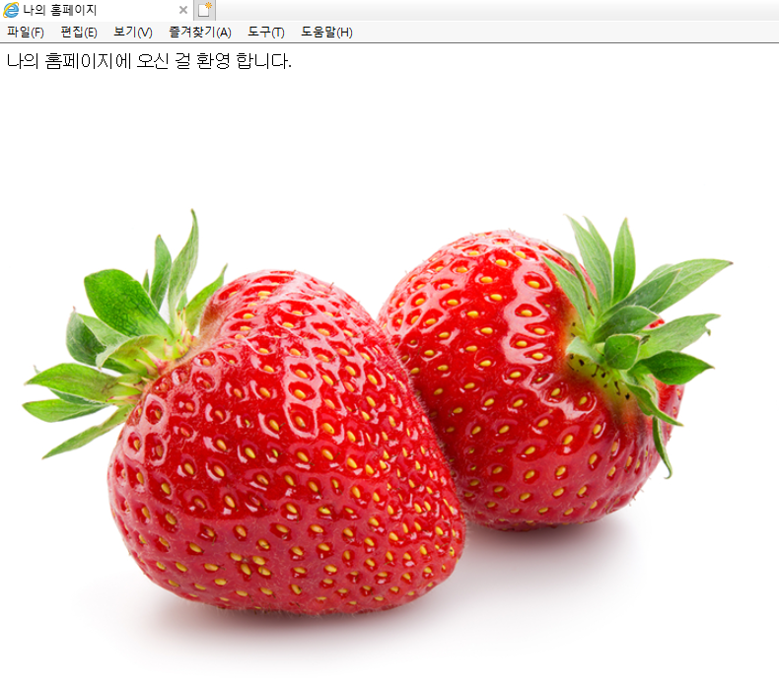
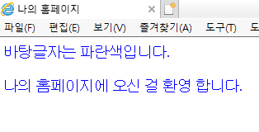
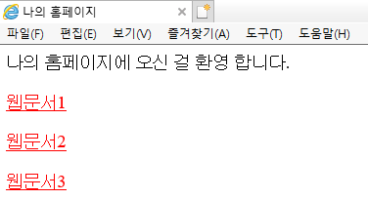
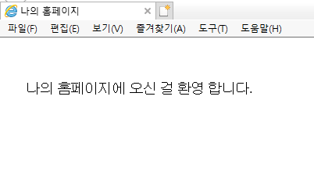
01-3
복습 및 실습
링크색=빨강
링크 클릭=노랑
링크 클릭한 후=녹색
여백설정 활용
왼쪽 30, 위쪽 50, 오른쪽 30

Slide 10
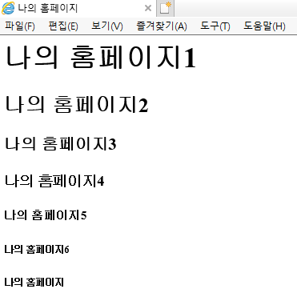
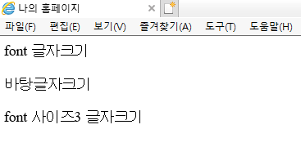
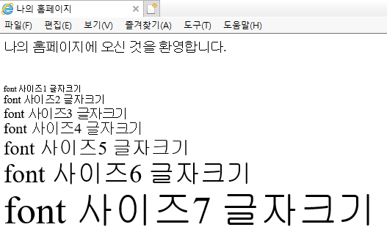
01-3
복습 및 실습
font size="숫자" 활용
Tip!
hn 활용
h1 > h2 > h3 > h4 > h5 > h6

Slide 11
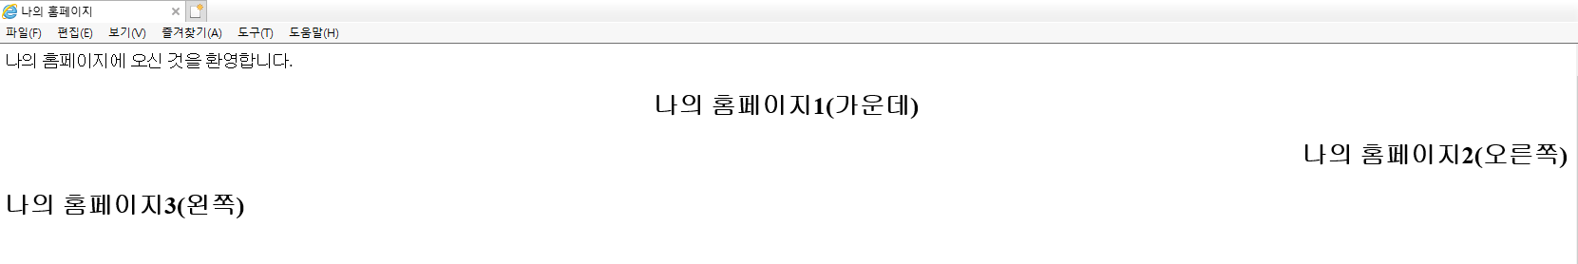
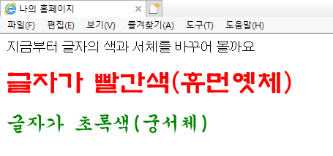
01-3
복습 및 실습
<h2 align="right or center or left"> 활용
글자크기 6, 글자색 #ff0000, 글꼴 휴먼옛체
글자크기 5, 글자색 green, 글꼴 궁서체

Slide 12
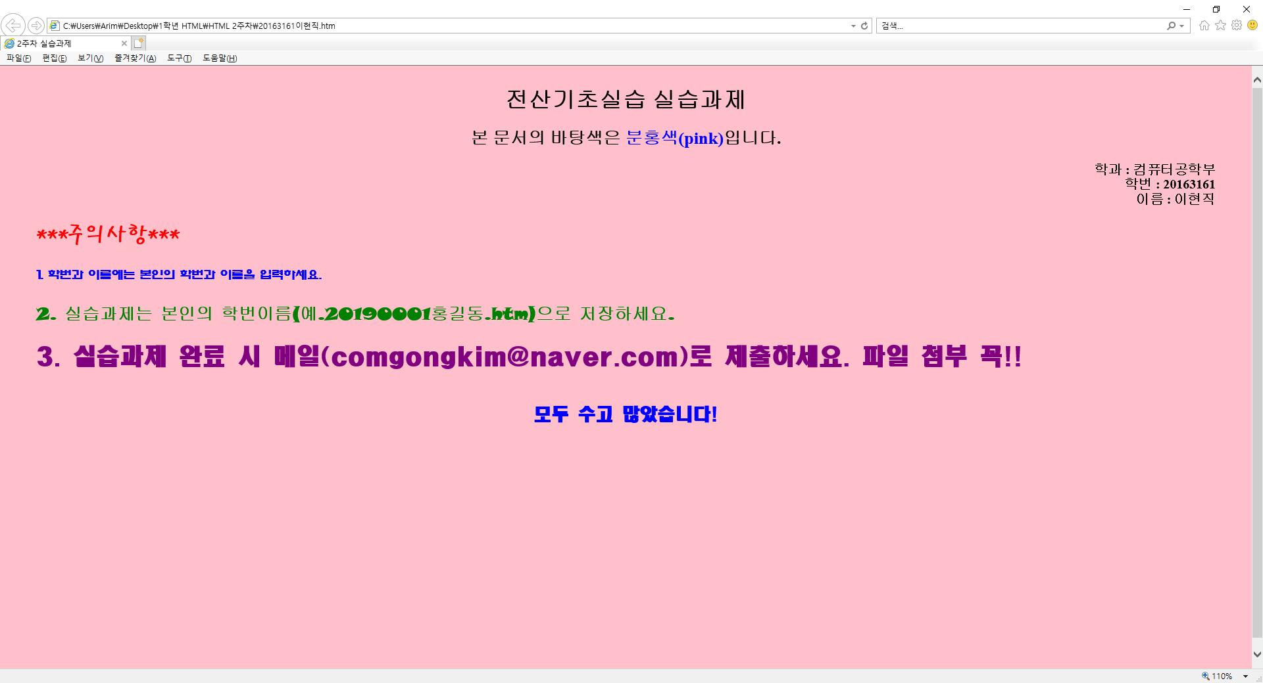
01-3
복습 및 실습

